Slide 1
Навчання грамоти
Письмо
Букварний період
Урок 47
Написання малої букви з, складів, слів і речень з вивченими буквами

Slide 2
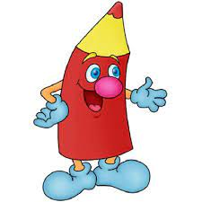
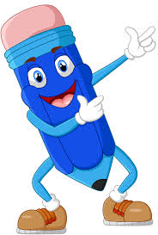
Налаштування на урок
Які твої очікування від уроку?
Буде цікаво!
Буде легко!
Відчую
успіх!
Впораюсь із завданнями!

Slide 3
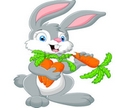
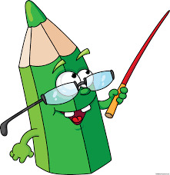
Повідомлення теми уроку
Сьогодні на уроці письма ми навчимося писати малу рукописну букву з, з’єднувати її з іншими буквами.
Будемо писати слова і речення
з вивченими буквами.
Довгі вуха, куций хвіст, моркву і капусту їсть.
В сніжну зиму залюбки обгризає яблуньки.
Назви звуки в слові відгадці
зайчик

Slide 4
Словникова робота
зоопарк зебра
звірі козулі
загорожа змія
Зіна Захар
Зоя Зоряна

Slide 5
Куди прийшли діти? Яких тварин побачили в зоопарку? Добери за малюнком слова з буквою «зе».
Розглянь малюнок вгорі сторінки зошита
Зебра, козуля, загорожа, зоопарк, зелень, взуття
Розглянь зображення малої рукописної букви «зе». З яких елементів вона складається? Наведи всі елементи букви «зе» на малюнку.
Сторінка
54

Slide 6
Написання малої рукописної букви «зе».
З яких елементів вона складається?

Slide 7
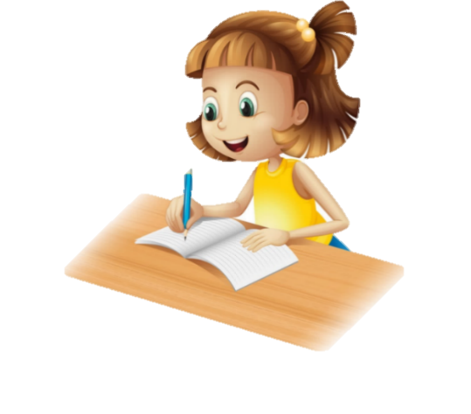
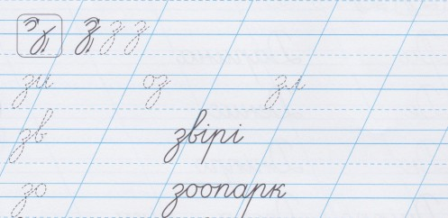
Прочитай склади, слова у наступних рядках. Надпиши звуки над словами. Розділи слова на склади, постав наголоси. Запиши за зразком
Напиши малу рукописну букву з
у першому рядку за зразком
Сторінка
54

Slide 8
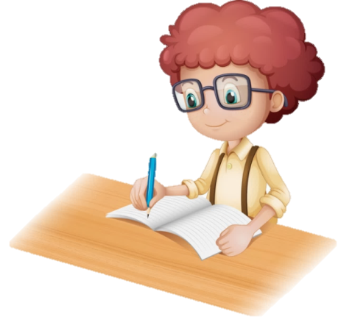
Прочитай речення у наступних рядках.
Скільки слів у кожному реченні?
Напиши їх за зразком
Сторінка
54

Slide 9
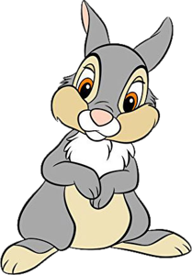
Прочитай букву, написану на кружечку. Поясни, чому від неї виходять стрілочки до малюнків.
заєць, коза, бізон, зубр, дрізд, зозуля, казарка, пузанок
Добери слова – назви тварин, у яких є буква «зе». Намалюй одну із цих тварин. Зафарбуй малюнки кольоровими олівцями.
Сторінка
54

Slide 10
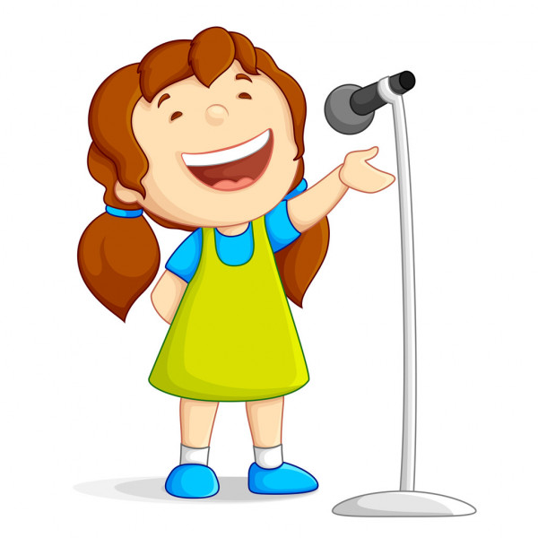
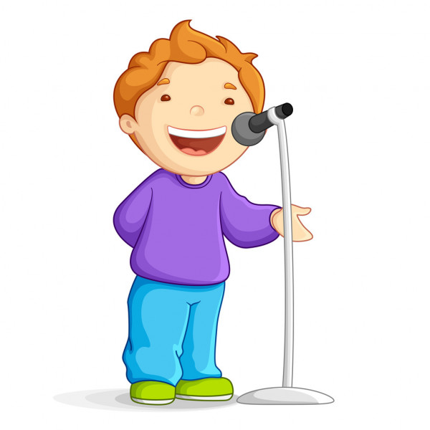
Вправа «Мікрофон»
Яку букву вчилися писати?
Добери спочатку слова, в яких буква з позначає твердий звук [з], а потім слова зі звуком [з′].
Зозуля, зебра, зайчик, козуля, зелений, казка, казати, розмовляти, мізинець
Зірка, зябри, зяблик

Slide 11
Рефлексія. Обери свій олівець.
Було легко!
Було цікаво!
Було важко!
Можу краще!

